Slide 1
Robô explorador
Objetivo geral:
Apresentar aos estudantes uma ideia para a criação de robôs, unindo conceitos como lógica para movimentação de motores e leitura de sensores, que permitam integrar características de exploração e telemetria.
Objetivos específicos:
Implementar sinais modulados por largura de pulso (PWM) para o controle de motores.
Incorporar ao robô sensores para a exploração e controle (câmera, sensor de proximidade, sensor de temperatura e sensor de humidade).
Criar um aplicativo de celular para o controle e o monitoramento do robô.
Comunicar via Bluetooth o robô com o aplicativo de celular.

Slide 2
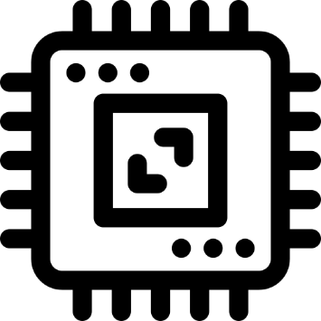
Itens da BNCC contemplados
EF06CO03: Descrever com precisão a solução de um problema, construindo o programa que implementa a solução descrita.
EF09CO03: Usar autômatos para descrever comportamentos de forma abstrata automatizando-os através de uma linguagem de programação baseada em eventos.

Slide 3
Itens da BNCC contemplados
EM13CO07: Compreender as diferentes tecnologias, bem como equipamentos, protocolos e serviços envolvidos no funcionamento de redes de computadores, identificando suas possibilidades de escala e confiabilidade.
EM13CO16: Desenvolver projetos com robótica, utilizando artefatos físicos ou simuladores.

Slide 4
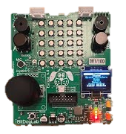
Recursos de hardware utilizados da BitDogLab
Periférico para comunicação I2C (canal 1)
Periférico para comunicação UART/I2C (canal 0)
Buzzer
Matriz de LEDs 5 x 5
Conector IDC box de 14 pinos para expansão de hardware

Slide 5
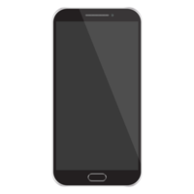
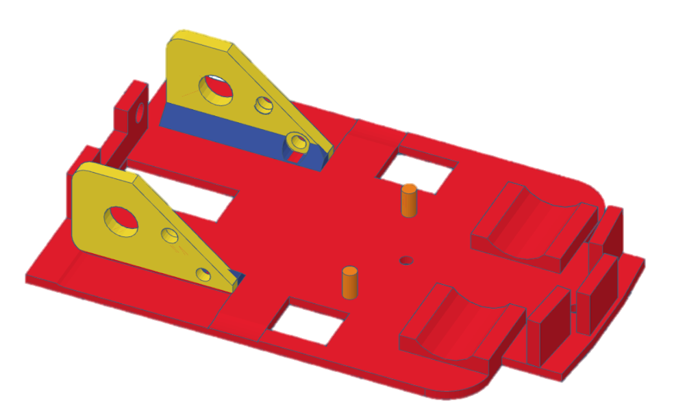
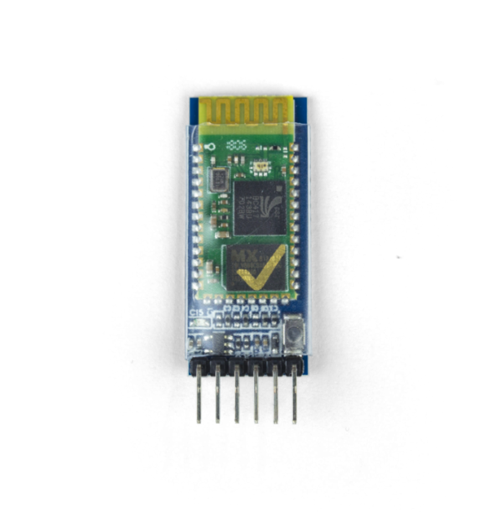
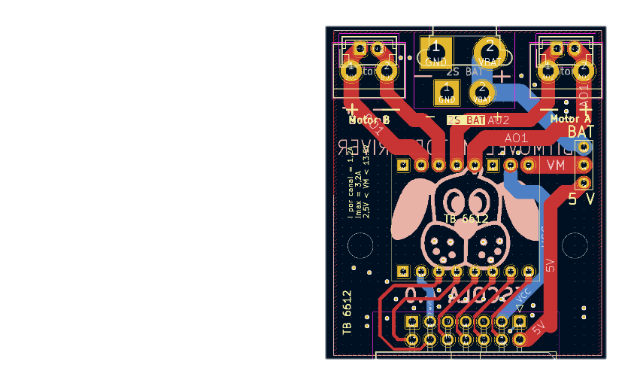
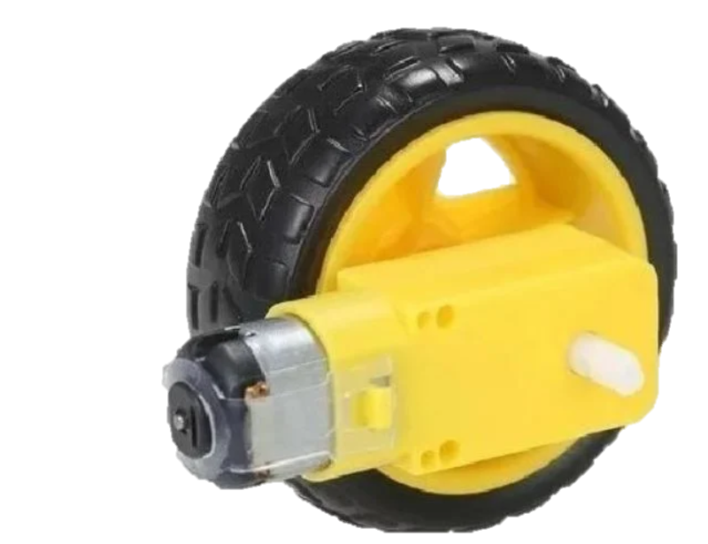
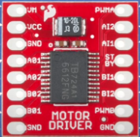
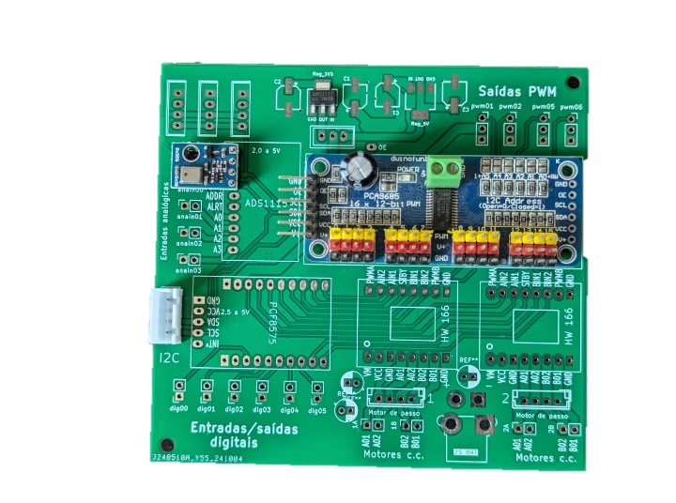
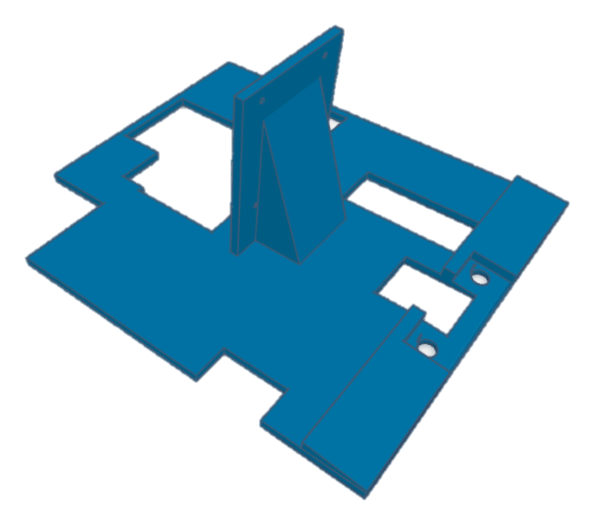
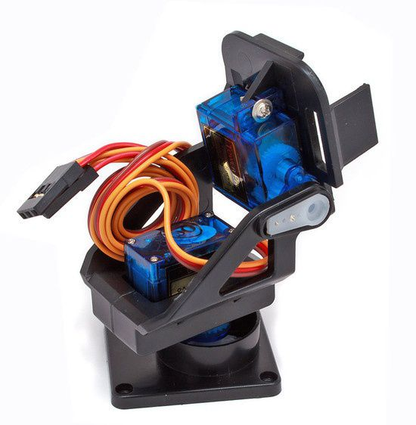
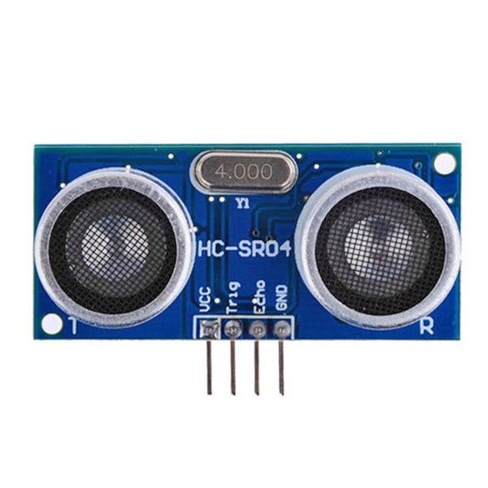
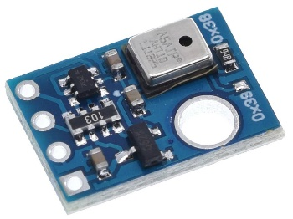
Recursos Off-board
Driver para motor
(ponte H TB6612FNG)
Motor DC com roda (x2)
Módulo bluetooth HC-05
Chassi robô móvel e conexões
Celular
Sensor HC-SR04
(proximidade)
Sensor AHT10
(T e UR)
Placa de expansão I2C
Servo motores e suporte
Aerofólio
Alguns componentes tomado das informações do desenvolvimento BitMóvel

Slide 6
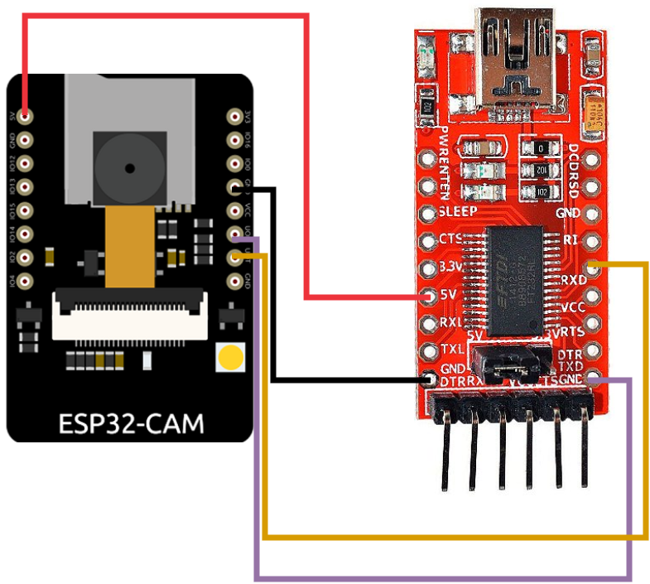
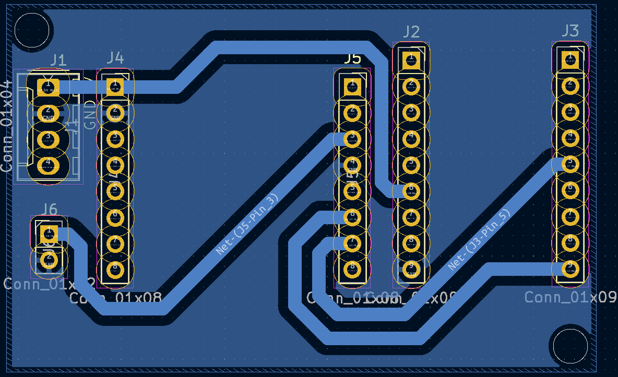
Câmera ESP32 Cam e placa de circuito impresso
Diagrama de conexões entre Câmera ESP32 Cam e conversor USB / TTL FT232RL
PCI que possibilita o carregamento de programas na ESP32-CAM

Slide 7
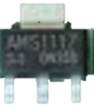
Implementação placa de expansão I2C
Regulador de tensão 5.0 V
Regulador de tensão 3.3 V
Driver para servo motores PCA9685
Sensor de temperatura e umidade AHT10
Conector de expansão I2C
Conector para alimentação com bateria externa XT30

Slide 8

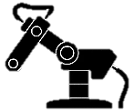
Diagrama de blocos de hardware
Câmera ESP32 Cam
Servo motores
Wifi
PWM
Driver PCA9685
Módulo HC-05
UART
Bluetooth
I2C
BitDogLab
Usuário
IDC
Sensor AHT10
(T e UR)
ponte H TB6612FNG
IDC
Placa de expansão
Motores DC
Sensor HC-SR04 (proximidade)
Robô explorador

Slide 9
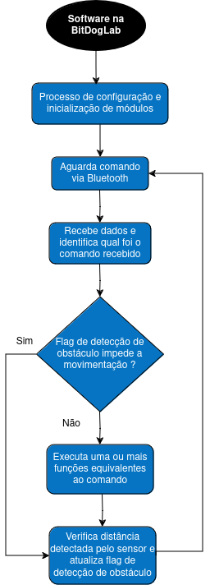
Fluxograma de software na BitDogLab
Parar robô

Slide 10
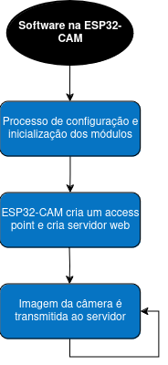
Software na ESP32-CAM

Slide 11
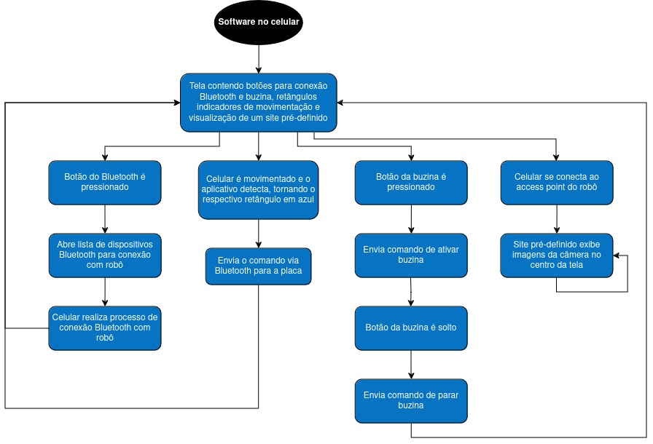
Fluxograma de aplicativo de celular

Slide 12
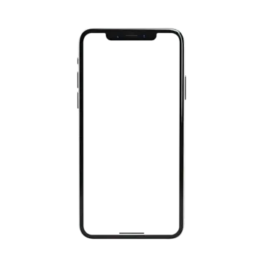
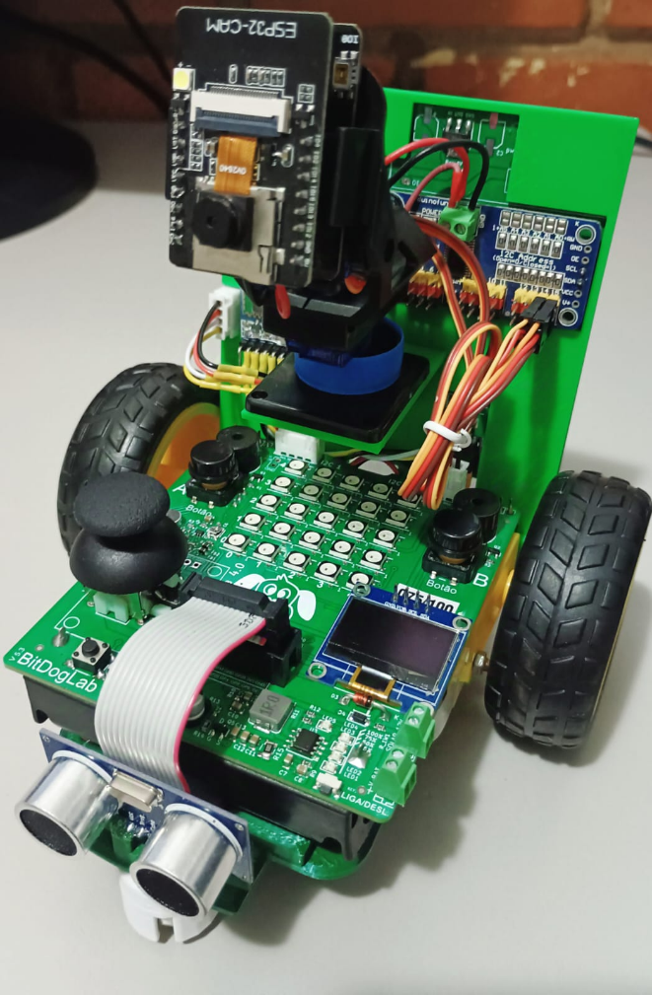
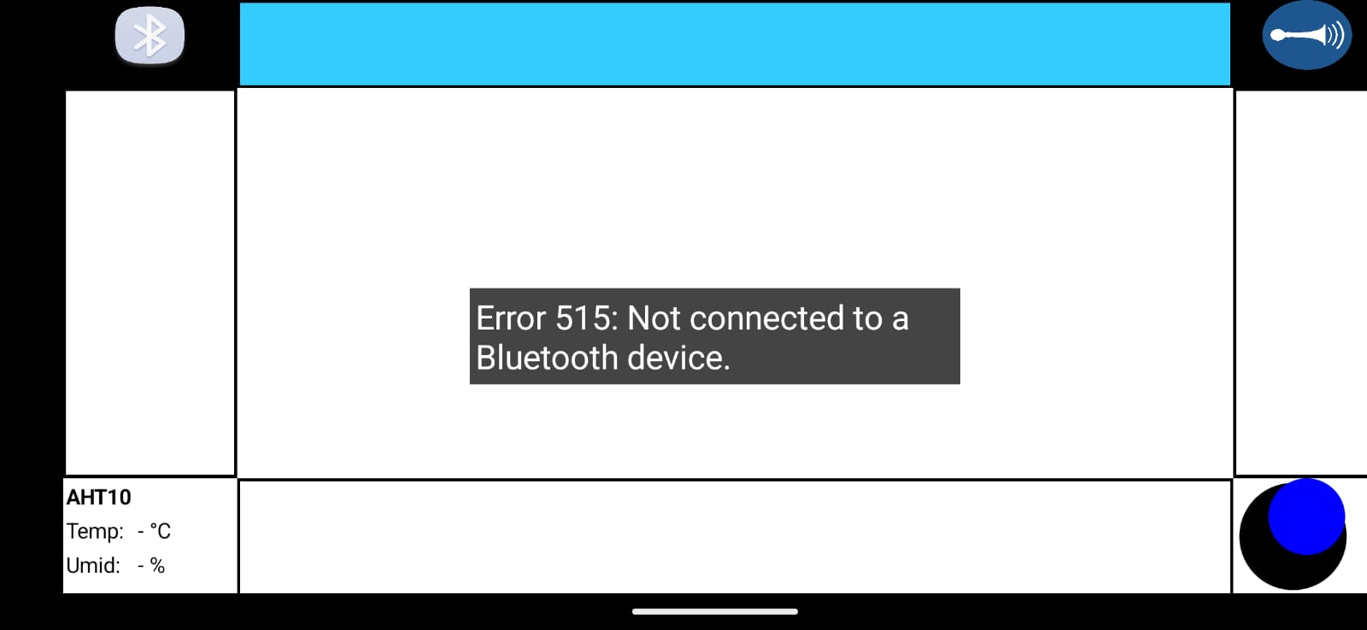
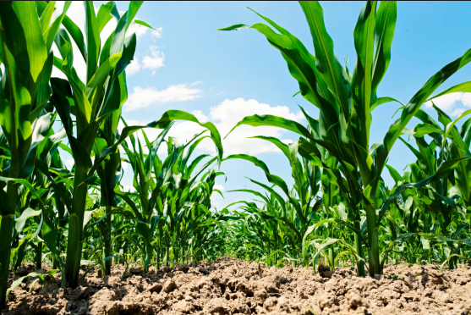
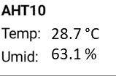
Resultados
+
Aplicativo de celular feito no App Inventor
Robô explorador

Slide 13
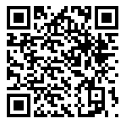
Resultados

Slide 14
Resultados
Positivos:
Permite abordar diversos temas em sala de aula, como microcontroladores, aplicativos, comunicação, entre outros.
Visual atrativo do robô/carrinho facilita o engajamento e curiosidade dos alunos.
Exercício prático de tecnologias: programação (blocos e código), design de aplicativos e integração de sistemas.
Interação entre componentes, como ESP32, Raspberry Pi Pico e aplicativos, com tratamento de concorrências.

Slide 15
Resultados
Negativos:
Curta duração da bateria, limitando a autonomia do robô. Necessidade de integração com sistema de monitoramento de carga por segurança.
Desafios:
Desenvolver atividades acessíveis e claras para alunos e professores, garantindo robustez e facilidade de uso em sala de aula.
Manuseio inicial do robô pode ser complexo, mesmo com manuais simplificados.

Slide 16
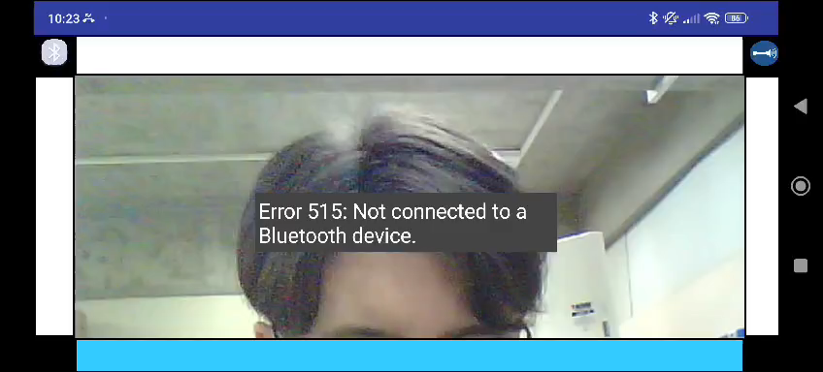

Slide 17
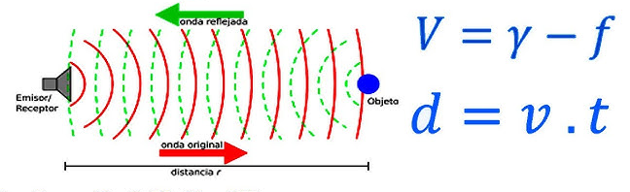
Integração do conhecimento através da prática
1. Física aplicada (princípios de acústica e ondas):
Sensor Ultrassônico HC-SR04.
Propagação de ondas sonoras.
Princípios de reflexão e tempo de Propagação.
Cálculo de distância por eco.

Slide 18
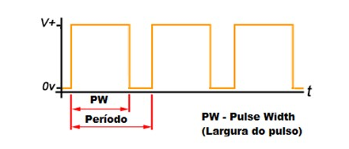
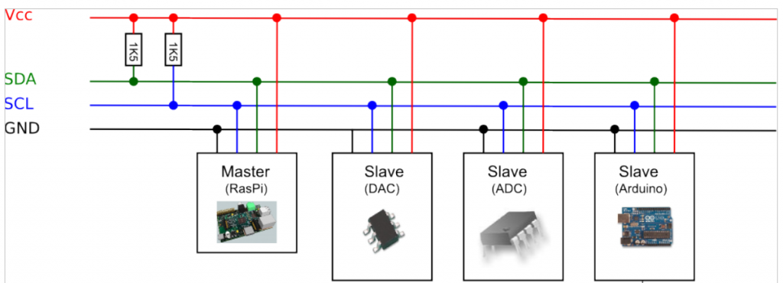
Integração do conhecimento através da prática
2. Eletrônica e sistemas embarcados (conceitos):
Modulação por largura de pulso (PWM).
Controle de motores DC.
Comunicação I2C.
Drivers de potência (TB6612FNG).

Slide 19
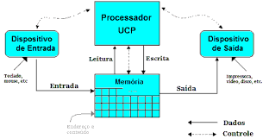
Integração do conhecimento através da prática
3. Programação e computação (desenvolvimento de sistemas):
Programação de microcontroladores.
Arquitetura de sistemas embarcados.
Comunicação Serial e Bluetooth.
Micropython.

Slide 20
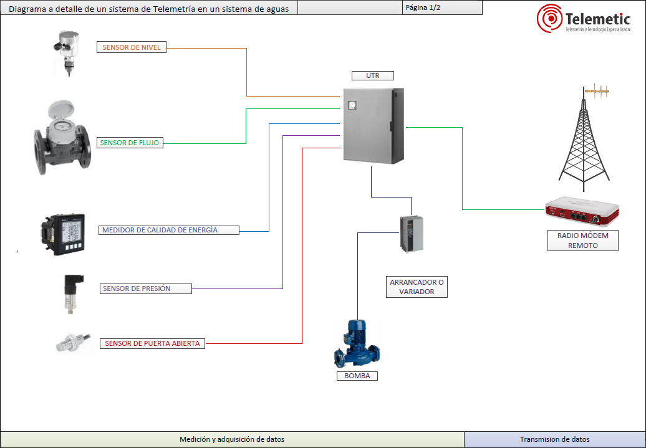
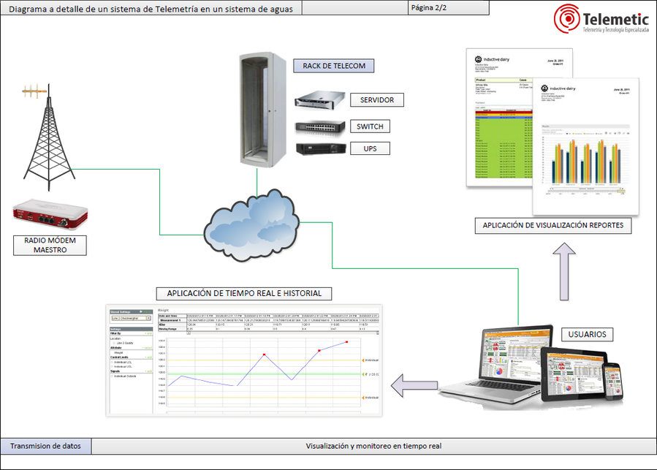
Integração do conhecimento através da prática
4. Telemetria e instrumentação (tecnologias integradas):
Sensores de temperatura AHT10.
Módulos de comunicação.
Interfaces de controle.
Processamento de sinais.

Slide 21
Conclusões:
Foi proposta e implementada a ideia do robô explorador BitMóvel, controlado via aplicativo de celular por Bluetooth.
A integração com o MIT App Inventor simplificou o desenvolvimento do robô e do aplicativo.
Foi implementada uma câmera ESP32-CAM, ampliando as capacidades de exploração do robô.

Slide 22
Conclusões:
Foi adicionado o sensor AHT10, que introduziu funcionalidades de telemetria com leitura de temperatura e umidade.
Foi implementado um sensor de proximidade HC-SR04, melhorando a integridade e usabilidade do robô, evitando colisões com obstáculos.
O objetivo de controlar o robô por meio de um aplicativo foi alcançado satisfatoriamente, com grande potencial para adicionar funcionalidades.

Slide 23


Robô explorador
Projeto_Disciplina_IE323
OBRIGADO!
Autores
Carlos J. Muñoz Quiroga, RA: 204200 Patric Moreto, RA: 223083
Campinas - 2024

